Slide 1


Slide 2

블로그 시스템 개발
블로그 관리자 / 블로그 사용자 기능 구현
결과물
- JBlog 프로젝트 제출
To : kickscar@gmail.com
Notes:
http://ko.wikipedia.org/wiki/PostgreSQL
http://nonun.tistory.com/4
참고
마이클 스톤브레이커를 리더로 해서 개발됨. 네 번째 버전까지 개발된 후 BSD 라이선스에 의해서 오픈소스 개발자들이 바톤을 넘겨받음.
오라클이 1970년대부터 DB 개발 시작. PostgreSQL도 1970년부터 버클리에서 개발이 시작됨. 오픈소스로써는 가장 연장자.
ORDBMS란? 객체-관계형 데이터베이스
- Data type 과 Object를 사용자가 정의 할 수 있다.
- 관계형 DB 기능 모두 포함, 멀티미디어와 대형 Object 지원, DB 서버 기능 향상 효과
- 관계형 기술과 객체지향 기술 사이의 틈을 연결하고, 양쪽의 장점을 제공
- 질의 기능이 필요한 복잡한 데이터를 다루는 응용에 적합
( RDBMS: 질의 기능이 필요한 간단한 데이터 처리 분야에 적합)
( OODBMS : 질의 기능이 필요없는 복잡한 데이터를 다루는 응용에 적합)

Slide 3

블로그 시스템이다
회원가입을 한다.
회원가입과 동시에 블로그 생성
생성된 블로그는 블로그 주인뿐만 아니라 별다른
인증없이도 접근 가능해야 한다.
자신의 블로그에 접근화면 관리메뉴가 나타나야
하고 블로그 관리페이지에 접근할 수 있다.
관리메뉴에서는 블로그의 여러 설정을 변경할 수
있다.
Notes:
http://ko.wikipedia.org/wiki/PostgreSQL
http://nonun.tistory.com/4
참고
마이클 스톤브레이커를 리더로 해서 개발됨. 네 번째 버전까지 개발된 후 BSD 라이선스에 의해서 오픈소스 개발자들이 바톤을 넘겨받음.
오라클이 1970년대부터 DB 개발 시작. PostgreSQL도 1970년부터 버클리에서 개발이 시작됨. 오픈소스로써는 가장 연장자.
ORDBMS란? 객체-관계형 데이터베이스
- Data type 과 Object를 사용자가 정의 할 수 있다.
- 관계형 DB 기능 모두 포함, 멀티미디어와 대형 Object 지원, DB 서버 기능 향상 효과
- 관계형 기술과 객체지향 기술 사이의 틈을 연결하고, 양쪽의 장점을 제공
- 질의 기능이 필요한 복잡한 데이터를 다루는 응용에 적합
( RDBMS: 질의 기능이 필요한 간단한 데이터 처리 분야에 적합)
( OODBMS : 질의 기능이 필요없는 복잡한 데이터를 다루는 응용에 적합)

Slide 4

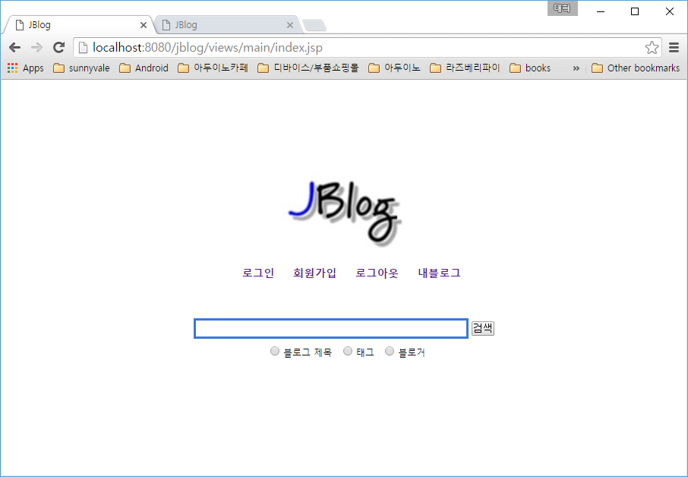
1. 메인 화면 (/main/index.jsp)
요구조건
1. 검색 생략
2. 로그인 여부에 따른 메뉴
Notes:
http://ko.wikipedia.org/wiki/PostgreSQL
http://nonun.tistory.com/4
참고
마이클 스톤브레이커를 리더로 해서 개발됨. 네 번째 버전까지 개발된 후 BSD 라이선스에 의해서 오픈소스 개발자들이 바톤을 넘겨받음.
오라클이 1970년대부터 DB 개발 시작. PostgreSQL도 1970년부터 버클리에서 개발이 시작됨. 오픈소스로써는 가장 연장자.
ORDBMS란? 객체-관계형 데이터베이스
- Data type 과 Object를 사용자가 정의 할 수 있다.
- 관계형 DB 기능 모두 포함, 멀티미디어와 대형 Object 지원, DB 서버 기능 향상 효과
- 관계형 기술과 객체지향 기술 사이의 틈을 연결하고, 양쪽의 장점을 제공
- 질의 기능이 필요한 복잡한 데이터를 다루는 응용에 적합
( RDBMS: 질의 기능이 필요한 간단한 데이터 처리 분야에 적합)
( OODBMS : 질의 기능이 필요없는 복잡한 데이터를 다루는 응용에 적합)

Slide 5

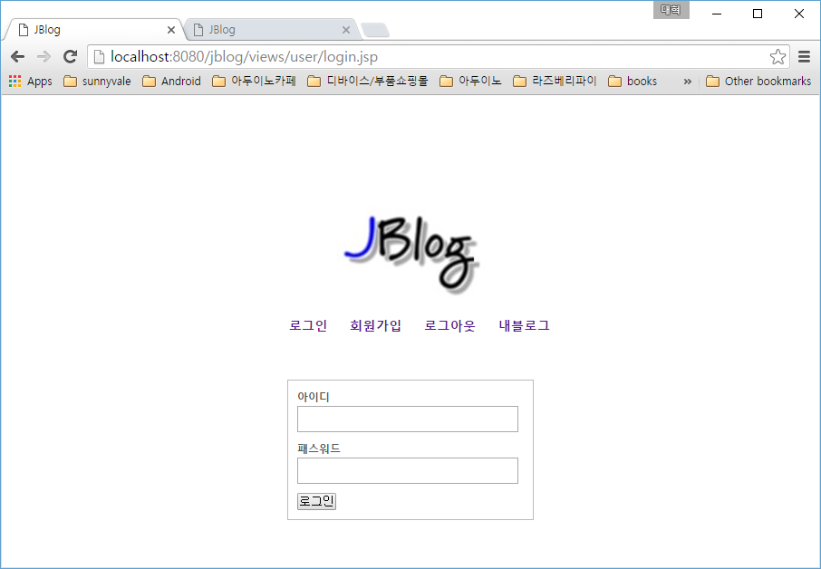
2. 로그인 화면 (/user/login.jsp)
요구조건
1. 로그인 실패 처리
2. 폼 유효성(Validation, JS, Spring @Valid)
3. 로그인 버튼 예쁘게…
4. Inteceptor
@Auth, @AuthUser
를 사용한 접근제어 및
권한 관리 해 줄 것
Notes:
http://ko.wikipedia.org/wiki/PostgreSQL
http://nonun.tistory.com/4
참고
마이클 스톤브레이커를 리더로 해서 개발됨. 네 번째 버전까지 개발된 후 BSD 라이선스에 의해서 오픈소스 개발자들이 바톤을 넘겨받음.
오라클이 1970년대부터 DB 개발 시작. PostgreSQL도 1970년부터 버클리에서 개발이 시작됨. 오픈소스로써는 가장 연장자.
ORDBMS란? 객체-관계형 데이터베이스
- Data type 과 Object를 사용자가 정의 할 수 있다.
- 관계형 DB 기능 모두 포함, 멀티미디어와 대형 Object 지원, DB 서버 기능 향상 효과
- 관계형 기술과 객체지향 기술 사이의 틈을 연결하고, 양쪽의 장점을 제공
- 질의 기능이 필요한 복잡한 데이터를 다루는 응용에 적합
( RDBMS: 질의 기능이 필요한 간단한 데이터 처리 분야에 적합)
( OODBMS : 질의 기능이 필요없는 복잡한 데이터를 다루는 응용에 적합)

Slide 6
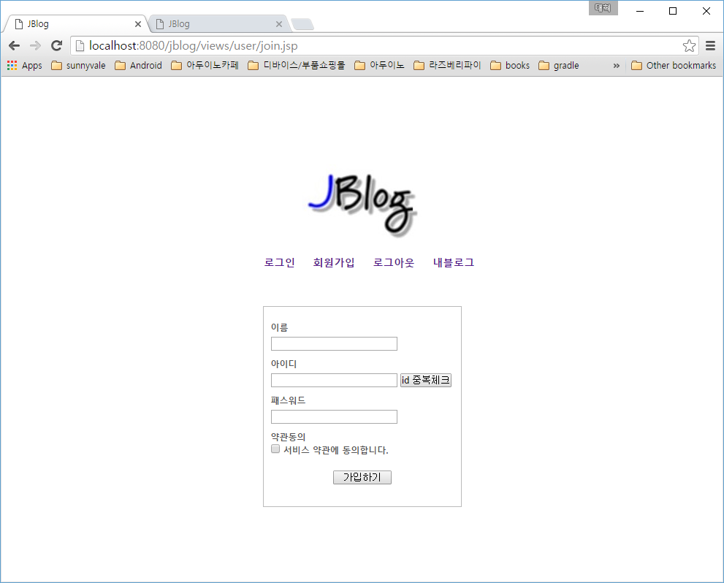
3.회원가입(/user/join.jsp)
요구조건
1. 폼 유효성(Validation, JS, Spring @Valid )
2. id 중복체크 (AJAX)
3. 버튼들 예쁘게…
4. 회원 가입 시 블로그 생성
5. 회원 가입 시 기본 카테고리
생성
Notes:
http://ko.wikipedia.org/wiki/PostgreSQL
http://nonun.tistory.com/4
참고
마이클 스톤브레이커를 리더로 해서 개발됨. 네 번째 버전까지 개발된 후 BSD 라이선스에 의해서 오픈소스 개발자들이 바톤을 넘겨받음.
오라클이 1970년대부터 DB 개발 시작. PostgreSQL도 1970년부터 버클리에서 개발이 시작됨. 오픈소스로써는 가장 연장자.
ORDBMS란? 객체-관계형 데이터베이스
- Data type 과 Object를 사용자가 정의 할 수 있다.
- 관계형 DB 기능 모두 포함, 멀티미디어와 대형 Object 지원, DB 서버 기능 향상 효과
- 관계형 기술과 객체지향 기술 사이의 틈을 연결하고, 양쪽의 장점을 제공
- 질의 기능이 필요한 복잡한 데이터를 다루는 응용에 적합
( RDBMS: 질의 기능이 필요한 간단한 데이터 처리 분야에 적합)
( OODBMS : 질의 기능이 필요없는 복잡한 데이터를 다루는 응용에 적합)

Slide 7
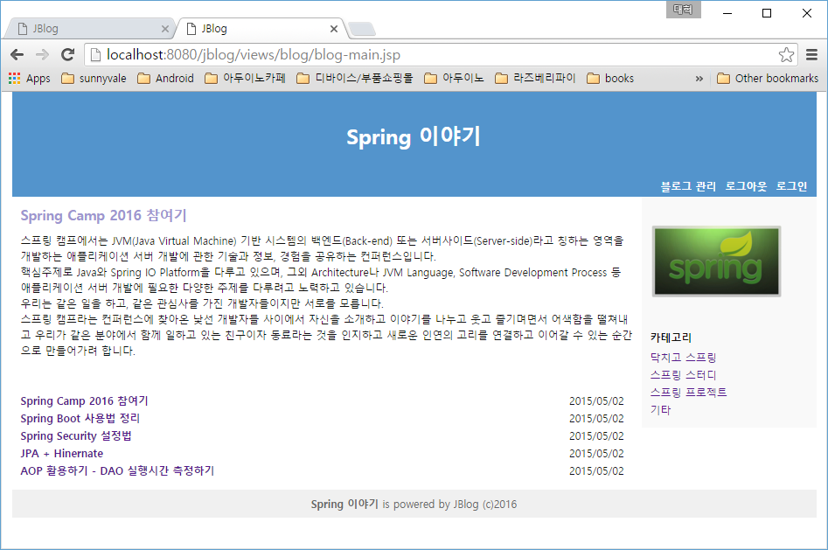
4.블로그 메인(/blog/blog-main.jsp)
요구조건
1. 주인/방문자 모두 접근 가능
2. 단, 주인/방문자에 따른 메뉴 변화 (1)
3. 블로그 로그 출력(2)
4. 모든 카테고리 출력 및 선택된
카테고리 표시(3)
5. 해당 포스트 출력(4)
6. 선택된 카테고리내 모든 포스트
출력( 5, 페이징 처리 가능하면..)
7. 블로그 타이틀 출력(6)
8. 삭제 기능 추가( UI 까지)
9. 포스팅 날짜 표시
6
1
4
2
3
5
Notes:
http://ko.wikipedia.org/wiki/PostgreSQL
http://nonun.tistory.com/4
참고
마이클 스톤브레이커를 리더로 해서 개발됨. 네 번째 버전까지 개발된 후 BSD 라이선스에 의해서 오픈소스 개발자들이 바톤을 넘겨받음.
오라클이 1970년대부터 DB 개발 시작. PostgreSQL도 1970년부터 버클리에서 개발이 시작됨. 오픈소스로써는 가장 연장자.
ORDBMS란? 객체-관계형 데이터베이스
- Data type 과 Object를 사용자가 정의 할 수 있다.
- 관계형 DB 기능 모두 포함, 멀티미디어와 대형 Object 지원, DB 서버 기능 향상 효과
- 관계형 기술과 객체지향 기술 사이의 틈을 연결하고, 양쪽의 장점을 제공
- 질의 기능이 필요한 복잡한 데이터를 다루는 응용에 적합
( RDBMS: 질의 기능이 필요한 간단한 데이터 처리 분야에 적합)
( OODBMS : 질의 기능이 필요없는 복잡한 데이터를 다루는 응용에 적합)

Slide 8
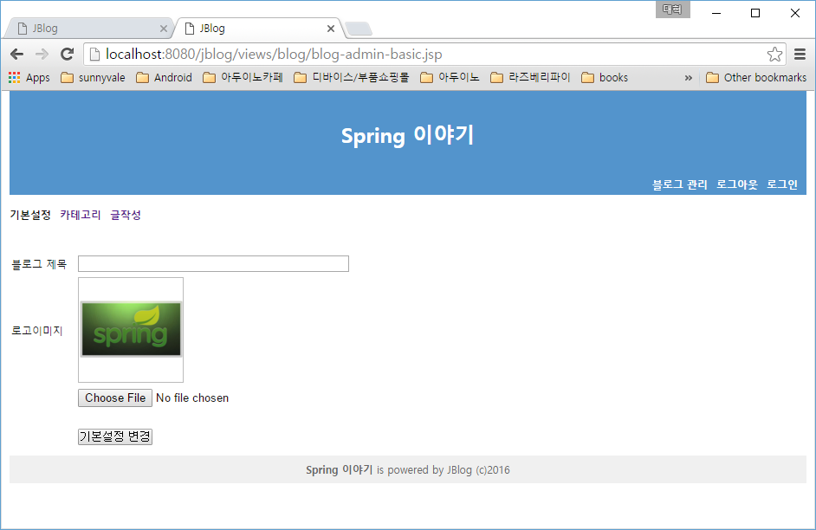
5. 블로그 관리(기본설정, /blog/blog-admin-basic.j네
요구조건
1. 블로그 제목 및 로고 이미지 업로드
2. 가능하면 AJAX 파일 업로드 구현해 볼 것.
Notes:
http://ko.wikipedia.org/wiki/PostgreSQL
http://nonun.tistory.com/4
참고
마이클 스톤브레이커를 리더로 해서 개발됨. 네 번째 버전까지 개발된 후 BSD 라이선스에 의해서 오픈소스 개발자들이 바톤을 넘겨받음.
오라클이 1970년대부터 DB 개발 시작. PostgreSQL도 1970년부터 버클리에서 개발이 시작됨. 오픈소스로써는 가장 연장자.
ORDBMS란? 객체-관계형 데이터베이스
- Data type 과 Object를 사용자가 정의 할 수 있다.
- 관계형 DB 기능 모두 포함, 멀티미디어와 대형 Object 지원, DB 서버 기능 향상 효과
- 관계형 기술과 객체지향 기술 사이의 틈을 연결하고, 양쪽의 장점을 제공
- 질의 기능이 필요한 복잡한 데이터를 다루는 응용에 적합
( RDBMS: 질의 기능이 필요한 간단한 데이터 처리 분야에 적합)
( OODBMS : 질의 기능이 필요없는 복잡한 데이터를 다루는 응용에 적합)

Slide 9
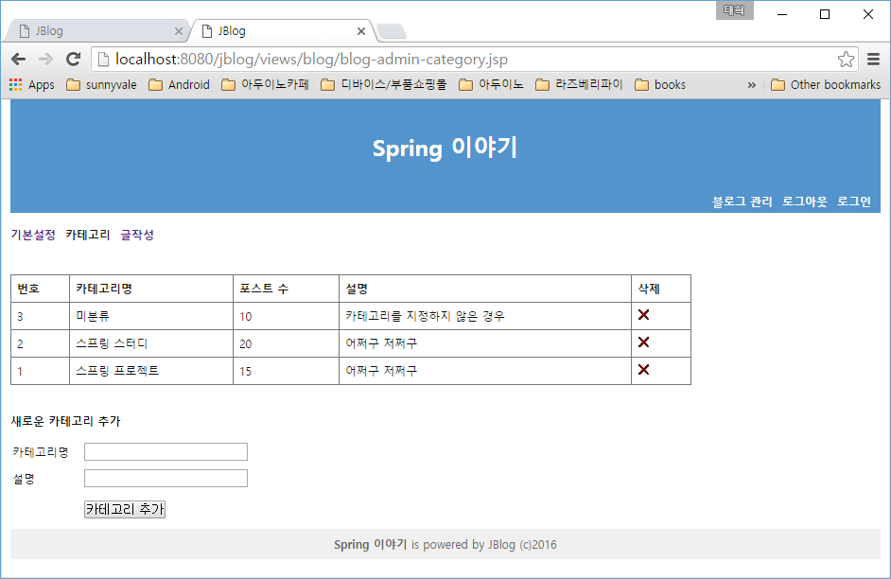
6. 블로그 관리(카테고리, /blog/blog-admin-category.jsp)
요구조건
1. 전 기능 AJAX 구현(필히!)
2. 삭제(1)
3. 리스팅(2)
4. 추가(3)
1
2
3
Notes:
http://ko.wikipedia.org/wiki/PostgreSQL
http://nonun.tistory.com/4
참고
마이클 스톤브레이커를 리더로 해서 개발됨. 네 번째 버전까지 개발된 후 BSD 라이선스에 의해서 오픈소스 개발자들이 바톤을 넘겨받음.
오라클이 1970년대부터 DB 개발 시작. PostgreSQL도 1970년부터 버클리에서 개발이 시작됨. 오픈소스로써는 가장 연장자.
ORDBMS란? 객체-관계형 데이터베이스
- Data type 과 Object를 사용자가 정의 할 수 있다.
- 관계형 DB 기능 모두 포함, 멀티미디어와 대형 Object 지원, DB 서버 기능 향상 효과
- 관계형 기술과 객체지향 기술 사이의 틈을 연결하고, 양쪽의 장점을 제공
- 질의 기능이 필요한 복잡한 데이터를 다루는 응용에 적합
( RDBMS: 질의 기능이 필요한 간단한 데이터 처리 분야에 적합)
( OODBMS : 질의 기능이 필요없는 복잡한 데이터를 다루는 응용에 적합)

Slide 10
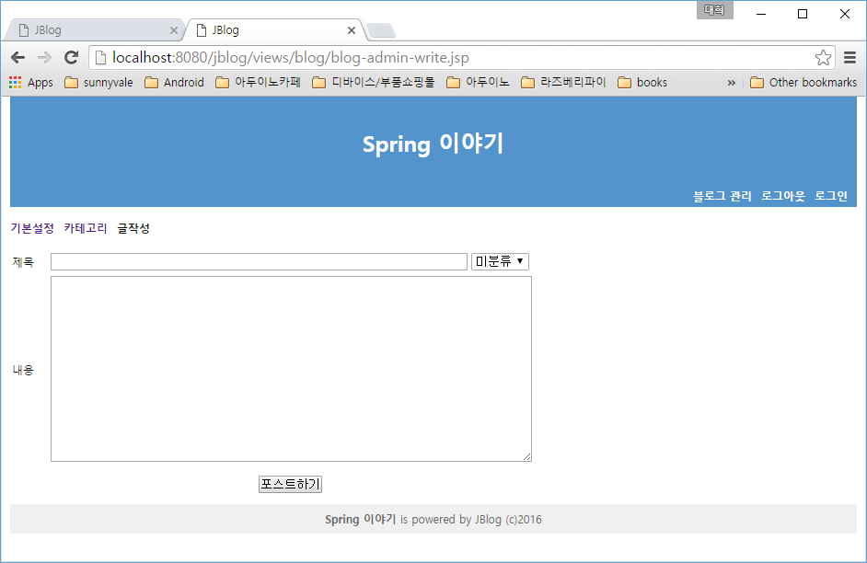
7. 블로그 관리(글작성, /blog/blog-admin-write.jsp)
요구조건
1. 폼 유효성(Validation, JS, Spring @Valid)
2. 가능하면 HTML Editor 사용해 볼 것
ex) FCKeditor, naver smart editor
Notes:
http://ko.wikipedia.org/wiki/PostgreSQL
http://nonun.tistory.com/4
참고
마이클 스톤브레이커를 리더로 해서 개발됨. 네 번째 버전까지 개발된 후 BSD 라이선스에 의해서 오픈소스 개발자들이 바톤을 넘겨받음.
오라클이 1970년대부터 DB 개발 시작. PostgreSQL도 1970년부터 버클리에서 개발이 시작됨. 오픈소스로써는 가장 연장자.
ORDBMS란? 객체-관계형 데이터베이스
- Data type 과 Object를 사용자가 정의 할 수 있다.
- 관계형 DB 기능 모두 포함, 멀티미디어와 대형 Object 지원, DB 서버 기능 향상 효과
- 관계형 기술과 객체지향 기술 사이의 틈을 연결하고, 양쪽의 장점을 제공
- 질의 기능이 필요한 복잡한 데이터를 다루는 응용에 적합
( RDBMS: 질의 기능이 필요한 간단한 데이터 처리 분야에 적합)
( OODBMS : 질의 기능이 필요없는 복잡한 데이터를 다루는 응용에 적합)

Slide 11

Spring @MVC 사용
Controller, Service, Repository (3 tier 구조)
DAO는 MyBatis 사용할 것
AOP( DAO 실행 타임 측정) 추가
SLF4J + Logback을 사용한 로깅( sysout 로깅 금지)
Notes:
http://ko.wikipedia.org/wiki/PostgreSQL
http://nonun.tistory.com/4
참고
마이클 스톤브레이커를 리더로 해서 개발됨. 네 번째 버전까지 개발된 후 BSD 라이선스에 의해서 오픈소스 개발자들이 바톤을 넘겨받음.
오라클이 1970년대부터 DB 개발 시작. PostgreSQL도 1970년부터 버클리에서 개발이 시작됨. 오픈소스로써는 가장 연장자.
ORDBMS란? 객체-관계형 데이터베이스
- Data type 과 Object를 사용자가 정의 할 수 있다.
- 관계형 DB 기능 모두 포함, 멀티미디어와 대형 Object 지원, DB 서버 기능 향상 효과
- 관계형 기술과 객체지향 기술 사이의 틈을 연결하고, 양쪽의 장점을 제공
- 질의 기능이 필요한 복잡한 데이터를 다루는 응용에 적합
( RDBMS: 질의 기능이 필요한 간단한 데이터 처리 분야에 적합)
( OODBMS : 질의 기능이 필요없는 복잡한 데이터를 다루는 응용에 적합)

Slide 12

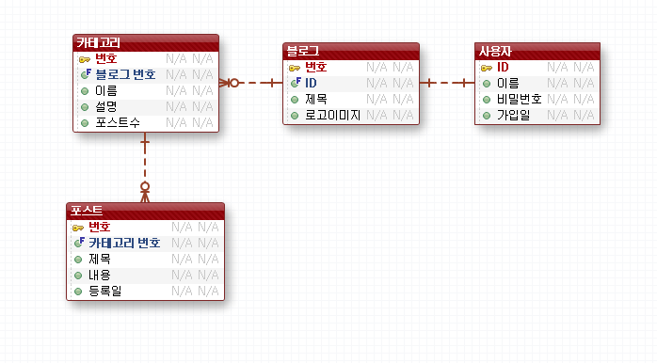
참고 논리 ERD
Notes:
http://ko.wikipedia.org/wiki/PostgreSQL
http://nonun.tistory.com/4
참고
마이클 스톤브레이커를 리더로 해서 개발됨. 네 번째 버전까지 개발된 후 BSD 라이선스에 의해서 오픈소스 개발자들이 바톤을 넘겨받음.
오라클이 1970년대부터 DB 개발 시작. PostgreSQL도 1970년부터 버클리에서 개발이 시작됨. 오픈소스로써는 가장 연장자.
ORDBMS란? 객체-관계형 데이터베이스
- Data type 과 Object를 사용자가 정의 할 수 있다.
- 관계형 DB 기능 모두 포함, 멀티미디어와 대형 Object 지원, DB 서버 기능 향상 효과
- 관계형 기술과 객체지향 기술 사이의 틈을 연결하고, 양쪽의 장점을 제공
- 질의 기능이 필요한 복잡한 데이터를 다루는 응용에 적합
( RDBMS: 질의 기능이 필요한 간단한 데이터 처리 분야에 적합)
( OODBMS : 질의 기능이 필요없는 복잡한 데이터를 다루는 응용에 적합)

